Slide 1

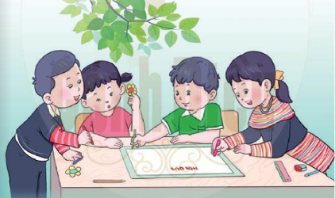
BÀI GIẢNG ĐIỆN TỬ CHƯƠNG TRÌNH MỚI 2020
ĐẠO ĐỨC 1
(Cánh diều)

Slide 2

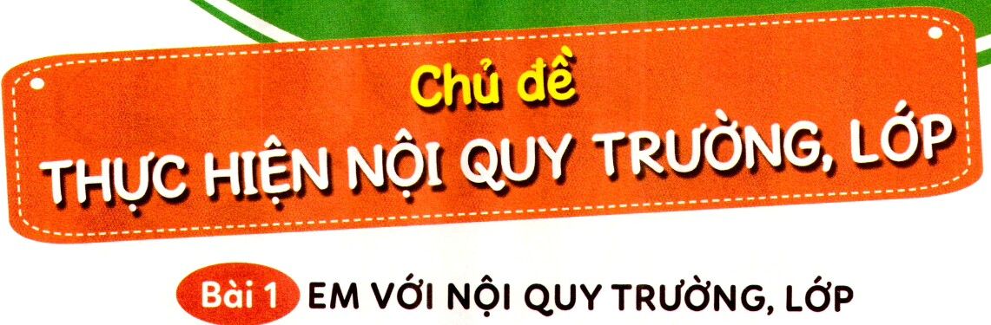
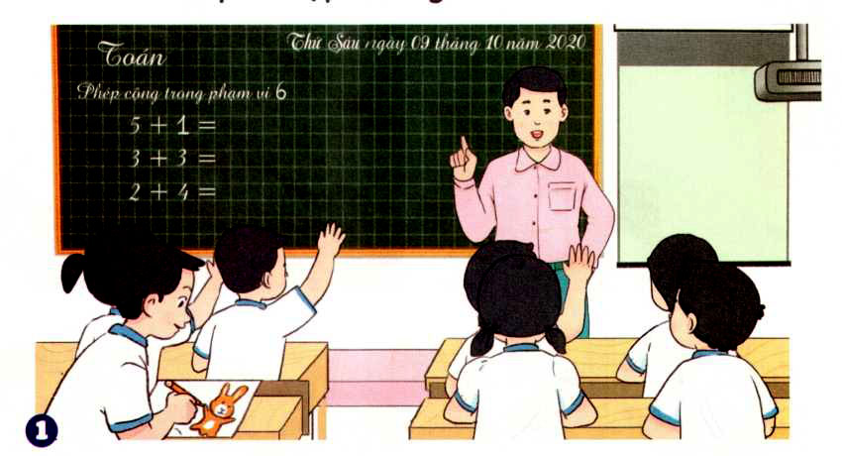
Chủ đề
SINH HỌAT NỀN NẾP
Bài 3:
HỌC TẬP, SINH HOẠT ĐÚNG GIỜ

Slide 3



Slide 4

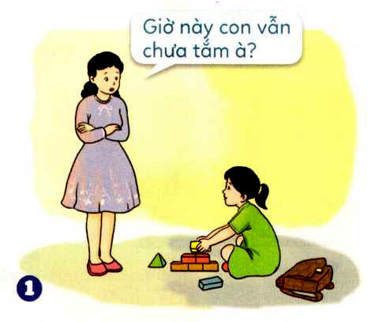
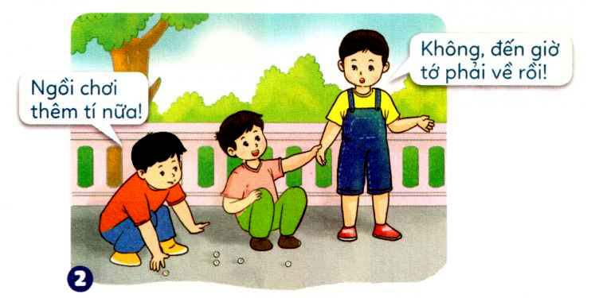
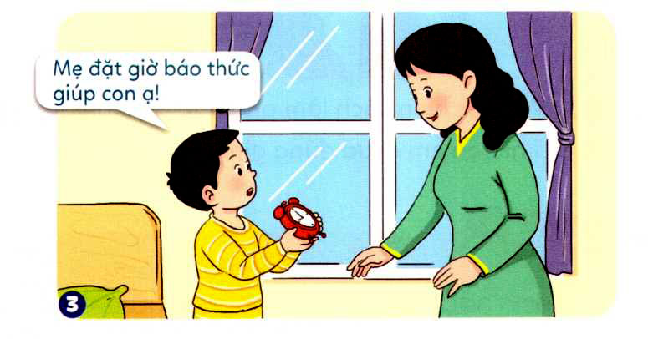
a. Nhận xét việc làm của các bạn trong tranh

Slide 5
TRANH 1
Lan mải chơi quên cả giờ đi tắm

Slide 6
TRANH 2
Đến giờ về nhưng các bạn vẫn rủ ở lại, nhưng bạn trai không ở

Slide 7
TRANH 3
Bạn nhờ mẹ đặt hộ giờ báo thức

Slide 8
KẾT LUẬN
- Tranh 1: Lan mải chơi, chưa tắm. Em không tán thành việc làm đó vì chưa đúng giờ.
Tranh 2: Tiến nhớ giờ về nhà. Em tán thành việc làm đúng giờ.
Tranh 3: Trung nhờ mẹ đặt chuông báo thức để làm việc đúng giờ. Đó là việc nên làm.

Slide 9




NghØ gi÷a tiết

Slide 10
b. Tự liên hệ:
+ Bạn đã thực hiện được những việc làm nào đúng giờ?
+ Những việc làm nào chưa đúng giờ?

Slide 11
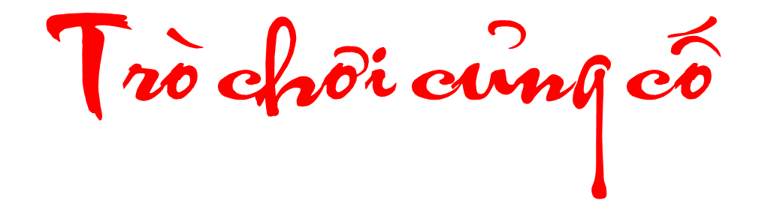

Slide 12


Luật chơi như sau:
- Có 5 quả bóng, mỗi quả tương ứng với một câu hỏi. Trong đó có 1 quả bóng may mắn nếu chọn được sẽ được một phần quà.
- Bạn nào giơ tay trước sẽ được quyền chọn quả bóng cho mình, sau khi chọn bóng nếu trả lời đúng người chơi sẽ nhận được một phần qùa. Sau thời gian 5 giây không trả lời được thì quyền trả lời sẽ thuộc về bạn khác.
Chóc c¸c b¹n may m¾n!

Slide 13

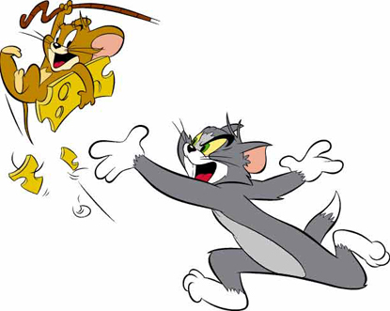


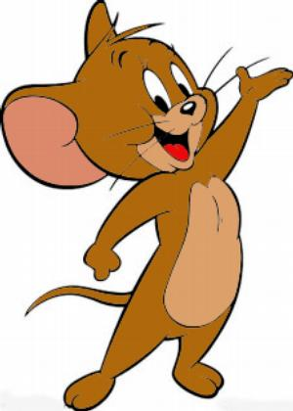
Bắt bóng
Tom

Slide 14








Câu hỏi 1:
Khi đến trường học sinh cần thực hiện gì?
A. Nội quy
B. Luật pháp
C. Kỉ luật

Slide 15
Câu hỏi 2:
Khi thấy sân trường có giấy rác em sẽ làm gì?
A. Để nguyên
B. Coi như không thấy
C. Nhặt cho thùng rác

Slide 16

Ô SỐ MAY MẮN!
BẠN NHẬN ĐƯỢC MỘT PHẦN QUÀ

Slide 17


Câu hỏi 4:
Giúp học sinh học tập, sinh hoạt được thuận lợi, giúp các em mau tiến bộ. Đúng hay sai?
A. Đúng
B. Sai

Slide 18
Câu hỏi 5:
Em nên nhắc nhở khi thấy bạn chưa thực hiện nội quy. Đúng hay sai?
A. Đúng
B. Sai

Slide 19

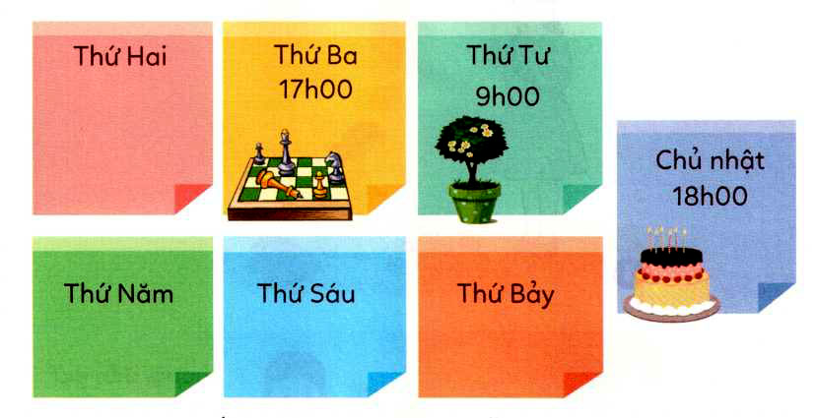
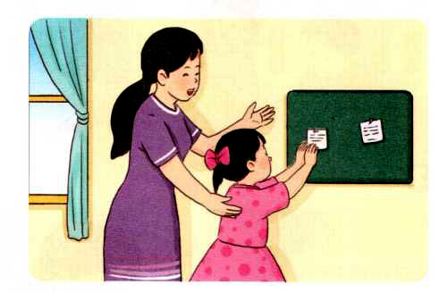
Cùng bạn tập làm phiếu nhắc việc ở lớp.
Nhờ bố mẹ hướng dẫn cách đặt chuông đồng hồ báo thức.
Cùng bố mẹ làm phiếu nhắc việc một tuần.
Dán phiếu nhắc việc vào nơi em dễ quan sát.
Lựa chọn và thực hiện cách làm phù hợp để luôn đúng giờ.
Nhắc nhở khi bạn chưa đúng giờ

Slide 20
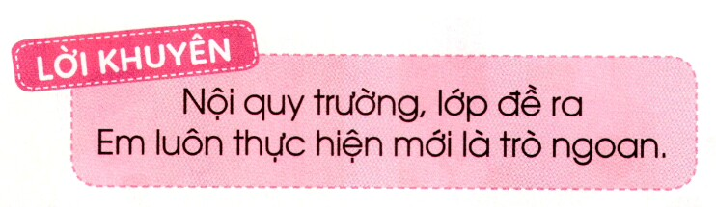

Gọn gàng ngăn nắp giúp em
Đồ dùng bện đẹp, khi tìm có ngay.

Slide 21


